Slide 1
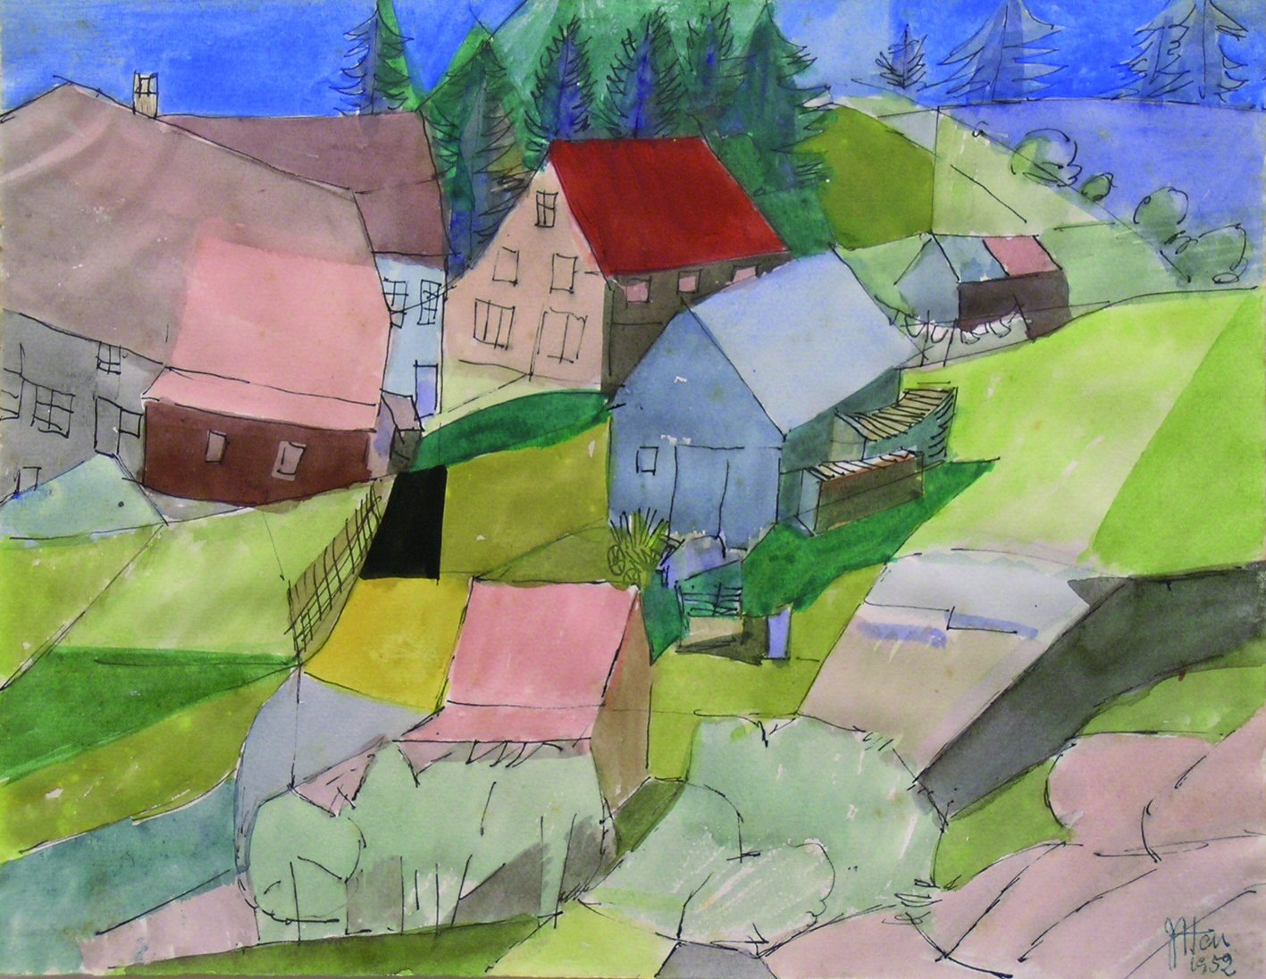
Häuser
Katia Dourado

Slide 2
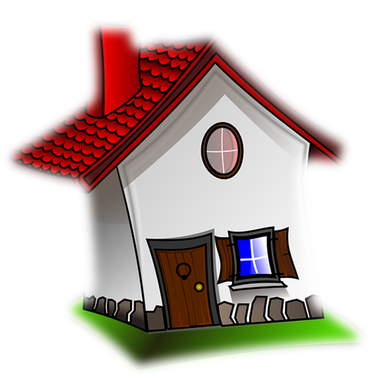
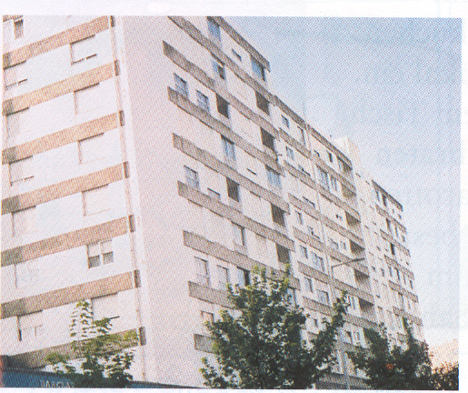
das Haus ≠ die Wohnung

Slide 3
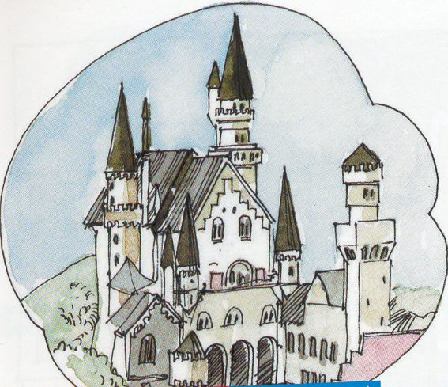
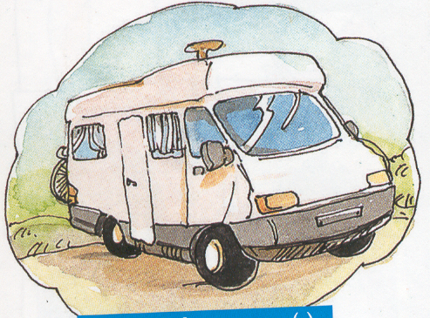
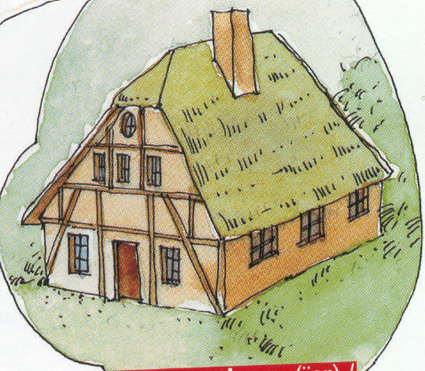
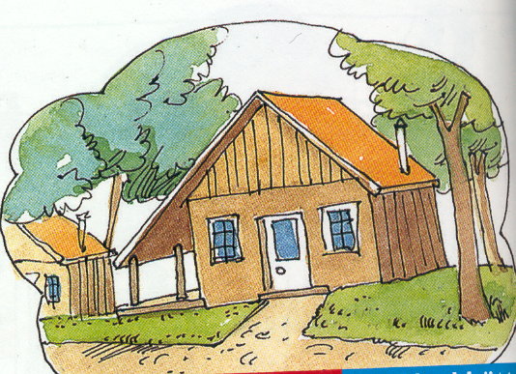
Haustypen
der Wohnwagen (-)
das Schloss (-er) / die Burg (-en)
der Bungalow (-s) / die Blockhütte (-n)
das Bauernhaus (-¨er) / das Landhaus (-¨er)

Slide 4
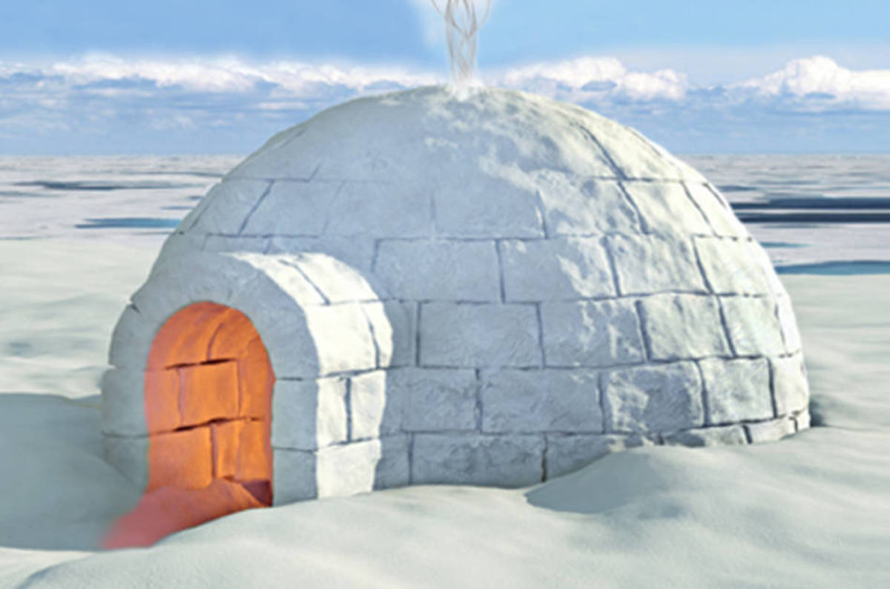
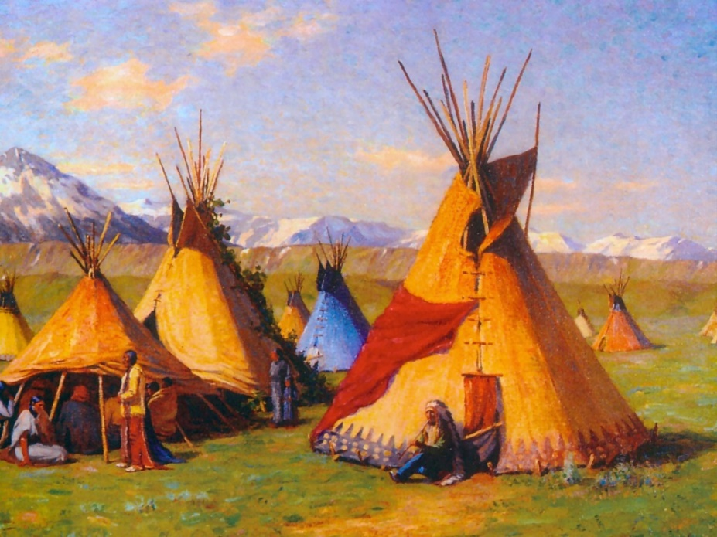
der Iglu
das Zelt

Slide 5
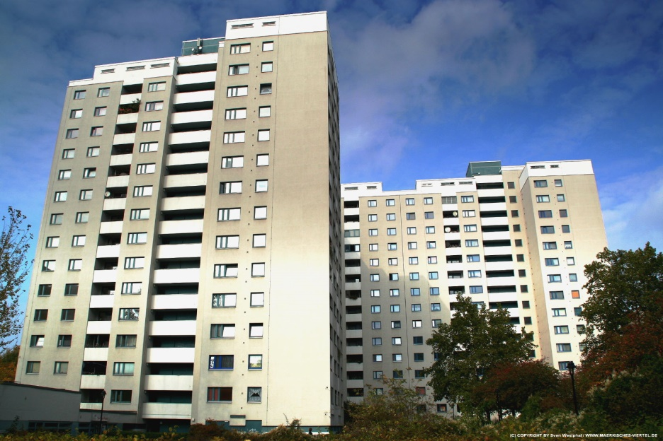
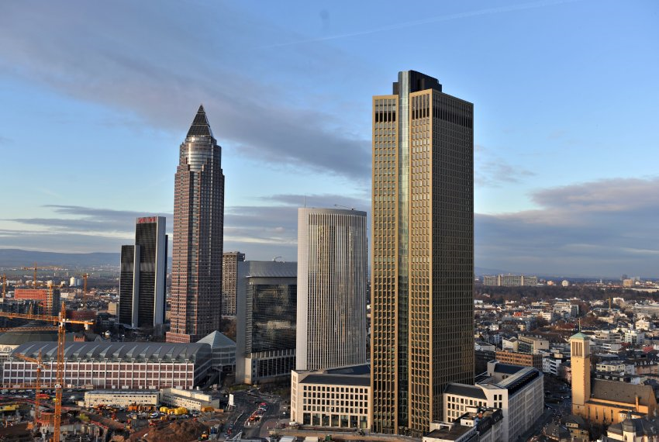
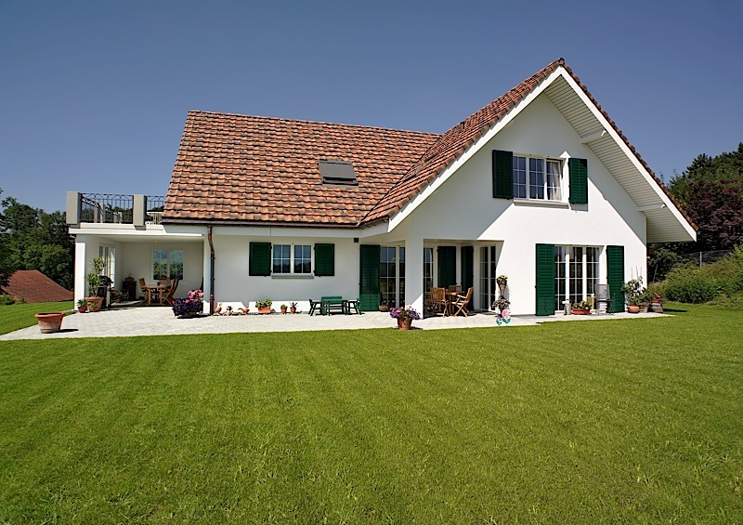
der Wolkenkratzer (-)
der Wohnblock (-s) / das Hochhaus (-¨er)
das Einfamilienhaus (-¨er)

Slide 6
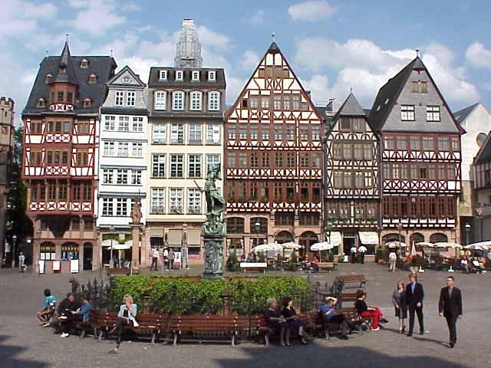
Fachwerkhäuser

Slide 7
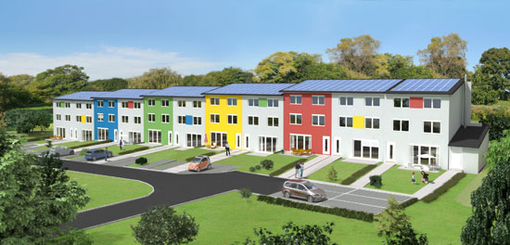
Reihenhäuser

Slide 8
Wo wohnt ihr?
Ich wohne in einer Wohnung in der Stadt.
Ich wohne in Lissabon, in Portugal.
Mein Haus(es) liegt in Portugal.

Slide 9
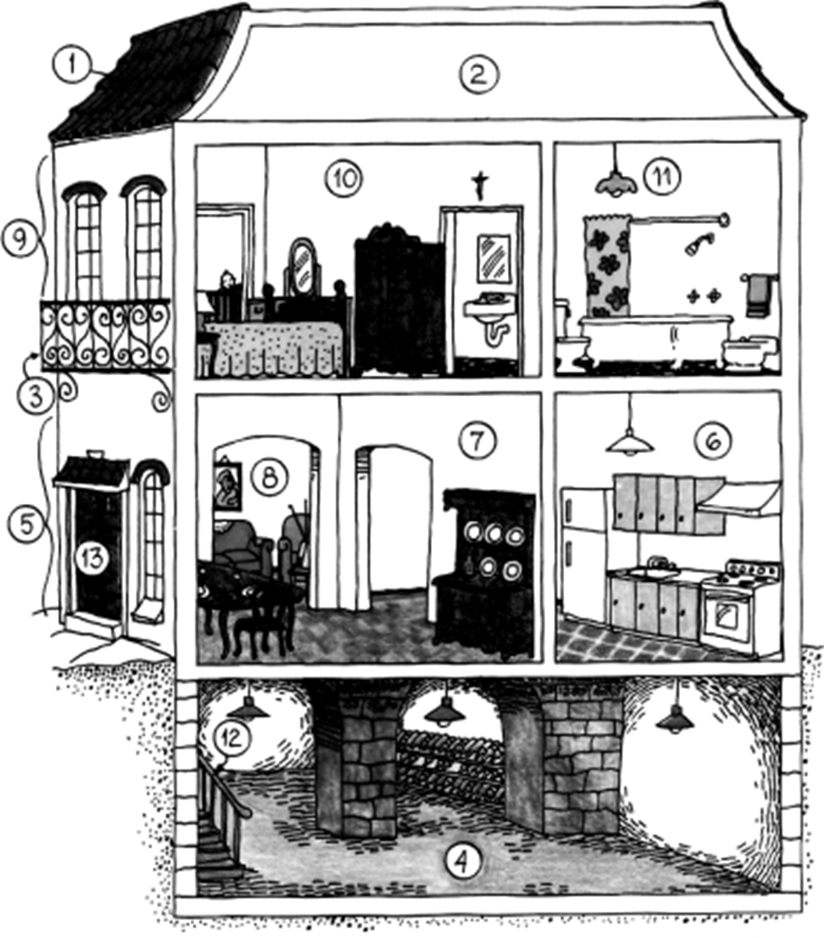
Das Haus
das Dach
der Dachboden
das Badezimmer / die Toilette
die erste Etage / der erste Stock
das Schlafzimmer
der Balkon
die Küche
das Erdgeschoss
das Esszimmer
die Tür
das Wohnzimmer
die Treppe
der Keller

Slide 10
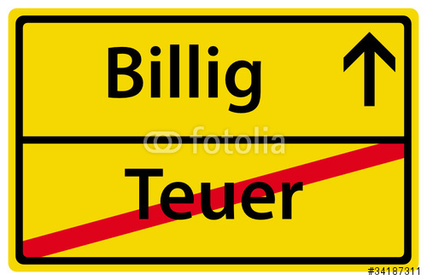
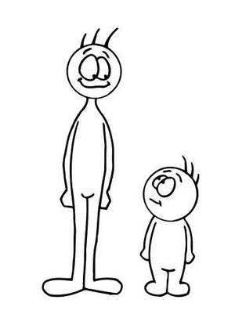
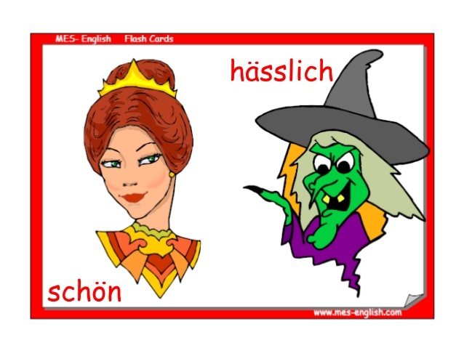
Gegenteile
dunkel ≠ hell
groβ ≠ klein
schön ≠ hässlich
breit ≠ schmal
teuer ≠ billig
neu ≠ alt
warm ≠ kalt
laut ≠ ruhig

